Slide 1
Эвенки.
Эвенки народ проживающие на территории Красноярского края. Численность населения на данный момент составляет – 4372 человека.

Slide 2
География.
В Красноярском крае имеется 14 мест компактного проживания эвенков и несколько факторий, в т. ч. поселок Хантайское Озеро, поселок Советская Речка Туруханского района и поселок Вельмо Северо-Енисейского района, фактории Чиринда и Эконда.

Slide 3
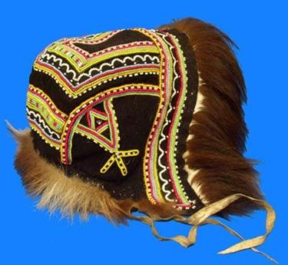
Народное творчество.
Эвенки – искусные мастера народных промыслов, причудливо сочетают мех, бересту, дерево и, как ни странно – бисер. Практически вся утварь, одежда эвенков украшается бисером. Бисер используется в ритуальных обрядов шаманов и даже является частью упряжи оленей, превосходное украшение на голову для оленей.

Slide 4
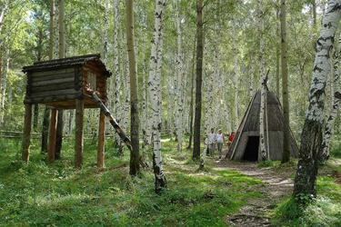
СТРОЕНИЯ ЭВЕНКОВ
Эвенки вели кочевой образ жизни охотников–оленеводов. Это повлияло на характер их жилища. Стойбища эвенков в зависимости от сезона подразделялись на зимние, весенне–осенние и летние. В одном стойбище селились обычно семьи, находившиеся в родственных отношениях.

Slide 5
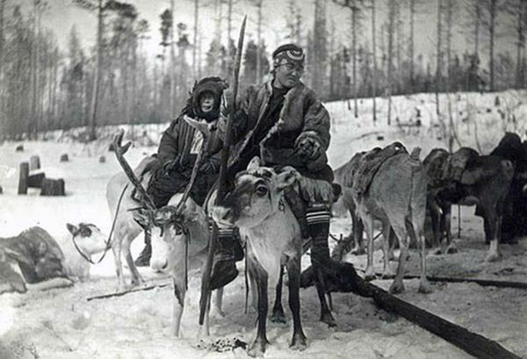
ОБРАЗ ЖИЗНИ И СИСТЕМА ОБЕСПЕЧЕНИЯ
В хозяйственном отношении эвенки заметно отличаются от других народов Севера, Сибири и Дальнего Востока. Прежде всего, они — охотники-оленеводы. Эвенк-охотник проводил верхом на олене добрую половину своей жизни. Были у эвенков и группы, охотившиеся пешком, но в целом именно верховой олень — главная визитная карточка этого народа.

Slide 6
Состав группы 5 «В»
1.Костина Екатерина-Руководитель.
2.Храмцова Валерия-Оформитель.
3.Серёдкин Антон-Докладчик.
4.Довранов Савва-Наборщик.
5.Костяев Никита-Хранитель времени.
6.Кузнецова Ольга-Техник.

